Slide 1
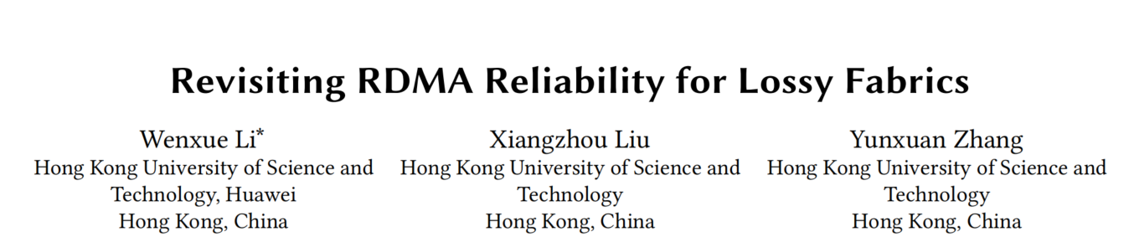
DCP：网卡和交换机结合实现的有损RDMA传输
DCP需要网卡和交换机协作，实现了只依靠包头重传，无位图数据包追踪
当前有损RDMA存在ECMP哈希碰撞的问题，过长的超时重传（RTO）
DCP需要网卡和交换机协作，实现了只依靠包头重传，无位图数据包追踪
当前有损RDMA存在ECMP哈希碰撞的问题，过长的超时重传（RTO）
当前有损RDMA存在ECMP哈希碰撞的问题，过长的超时重传（RTO）
需要建立一个独立于PFC，与包级负载均衡兼容，不需要RTO，CPU卸载的方案
问题
目标
方案

Slide 2
RNIC-SR在有损RDMA里存在的问题
存在问题
RNIC-SR在流层面是单路径传输的，所以存在大流只能通过一条路径传输。而且ECMP存在哈希碰撞问题，可能导致多条流只能通过一条路径传输，导致负载不均衡，吞吐量下降。
一些特殊情况下的丢包（尾包/重传包）不能通过RNIC-SR快速重传，他们只能依靠超时重传（retransmission timeouts, RTO）。RTO的使用会加剧尾包延迟，降低吞吐量。
通过包层面的负载均衡（包的撒播和动态路由）机制可以替代ECMP，但是RNIC-SR本质上与包层面的负载均衡不兼容。因为包级负载均衡会导致到达包乱序，而乱序的数据包会被RNIC-SR认为是包丢失，触发包重传
DCP目标
独立于PFC，高效处理以太网里的丢包
与包级负载均衡兼容，准确区分是丢失包还是乱序包
快速重传丢失的包而不是等待RTO，有准确的丢包重传机制，减少网络时延
基于硬件设计，最小化内存和计算资源的使用

Slide 3
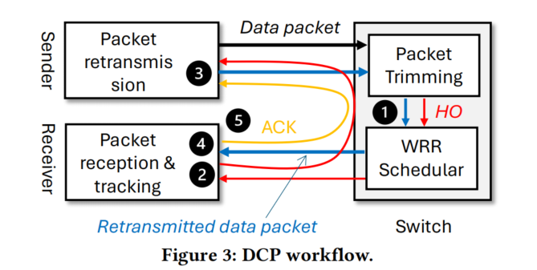
DCP概述
如果交换机出口端口队列长度超过阈值，交换机将数据包裁剪，变为HO(Head-Only)包，发送给接收方。
接收方将HO包交换源/目的地址，返回给发送方。
发送方应用一个基于HO的重传机制，HO包中携带丢失包的PSN，发送方重传丢失包。
如果到达接收方的是普通数据包，不管是否乱序，RNIC直接写入主机内存。
接收方的DCP网卡维护数据包的元数据，通过无位图实现消息级数据包追踪，如果有必要返回ACK。
DCP交换机：交换机里没有拥塞时，数据包放入data queue。当data queue拥塞，交换机把data queue里的数据包进行裁剪，剪掉负载，更新头部标志位，成为HO包。把HO包放入control queue等待调度，为了保证控制平面无损传输，避免数据平面饿死，交换机使用WRR调度（R1）。
DCP网卡：接收方将HO包返回给发送方，发送包收到后根据HO包携带的PSN重传数据包（R3），这个机制不受包级LB影响（R2）,网卡使用一种无位图的数据包追踪机制，减少内存消耗（R4）。

Slide 4
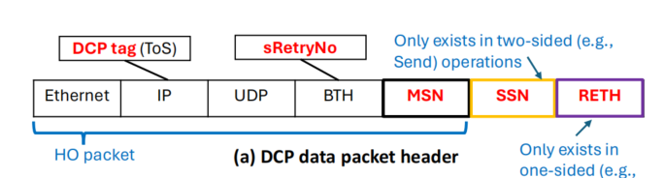
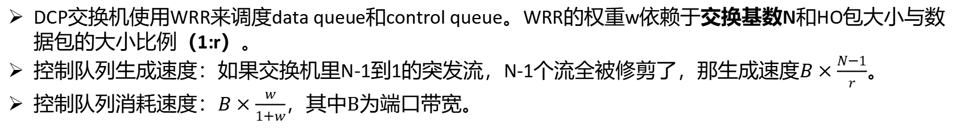
无损的控制平面
DCP数据包头部在TOS（Type of service）上有2个bit被留为DCP标签，分为4类数据包。
Non-DCP packets (00)：buffer超过阈值，交换机可以丢的包。
DCP data packets (10)：普通/重传的数据包。
HO packets (11)：交换机修剪的HO包。
DCP ACK packets (01)：包含确认消息。
包修剪模型
交换机队列长度超过阈值，如果DCP tag=00/01，直接丢弃。如果DCP Tag=10，那就把包裁剪并把DCP Tag设为11。
WRR调度
DCP交换机使用WRR来调度data queue和control queue。WRR的权重w依赖于交换基数N和HO包大小与数据包的大小比例（1:r）。
控制队列生成速度：如果交换机里N-1到1的突发流，N-1个流全被修剪了，那生成速度$B×\frac{N−1}{r}$。
控制队列消耗速度：$B×\frac{w}{1+w}$，其中B为端口带宽。
为保证控制平面无损，控制队列消耗速度不小于生成速度，w可以设为$\frac{N−1}{r−N+1}$

Slide 5
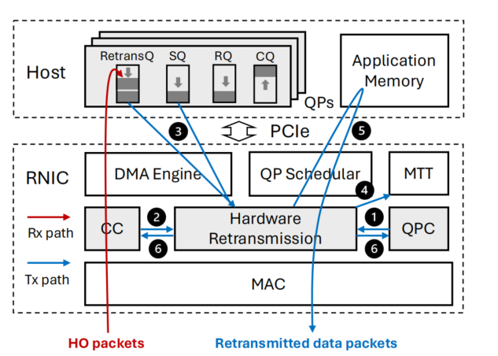
高效的HO重传机制
问题
不高效的重传机制：每次收到HO包后，只发送一个丢失包。但是RNIC要先通过PCIe抓取WQE，解析WQE，再通过PCIe从主机内存里抓数据，经过两次PCIe传输。
不兼容的CC模式：返回的HO包无状态，但重传速率与HO包的接收速率有关，因此CC包不能对重传速率调节。如果存在严重拥塞并导致大量丢包，生成HO包只会触发更多重传。
批处理，一次抓取多个WQE
解决
使用RetransQ，使得CC能调节重传速率
Rx: 接收到HO包后，RNIC提取包头部的元数据，DMA引擎将(MSN，PSN)写入RetransQ对应的条目中。RetransQ是在创建QP时与SQ,RQ,CQ一起分配的。
Tx:
当一个QP被调度，先检查他的RetransQ里是否有记录。
如果有RetransQ记录，查看CC允许发送窗口大小，抓取等多条RetransQ记录。
通过DMA引擎从QP的SQ里抓取多条WQE记录。
根据MTT获取WQE里面的真实地址。
从主机内存里获取数据，发送数据包。
重传包被发送了，RNIC更新RetransQ长度，调整CC允许发送窗口大小。

Slide 6
接收方允许乱序到达包
包丢失/负载均衡可能导致数据包乱序到达，在网卡/主机里分配重排序缓冲区占用内存/CPU资源。
扩展RDMA头部
RNIC直接把包（不管是否乱序）写入主机内存，对Send, Write和Write-with-immediate分析。
Write：单边操作，发送方只要知道接收方的内存地址和密钥，直接发送数据即可。但是包含接收方位置的RDMA扩展头(RETH)仅出现在写入的第一个数据包里，若中间包先到达，无法确认位置。DCP将RETH写入每一个包。
Send和Write-with-immediate：双边操作，需要消耗接收方的Receive WQE完成消息确认。Receive WQE在双边操作中，必须按发送顺序依次被消耗。本文引入了SSN(send sequence number)，SSN指示了发送顺序，用来确认需要对应处理的Receive WQE。没有SSN的话，RNIC需要缓存乱序到达的包。
除此以外,DCP还引入其他字段来关联RNIC元数据，一个是MSN消息序列号，另一个是sRetryNo用来ACK重传

Slide 7
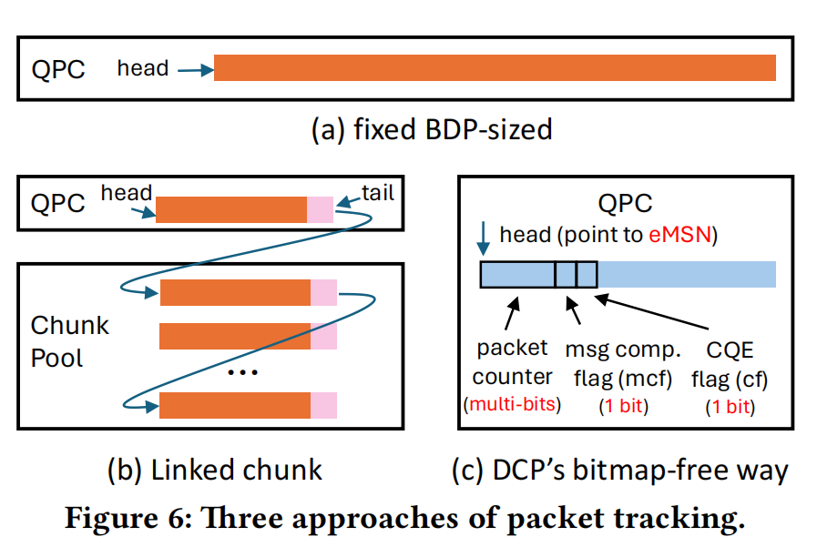
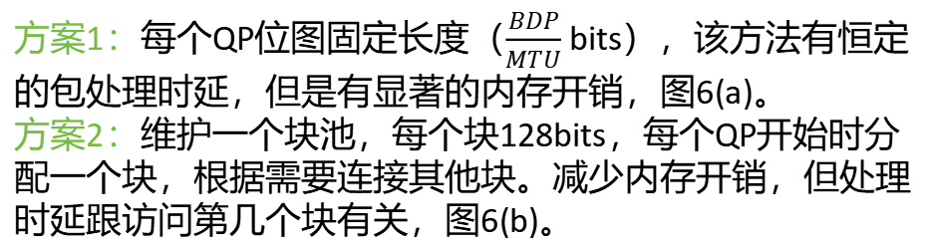
无位图包追踪
用位图来判断数据包是接收/丢失，位图需要权衡内存开销和处理效率。
现有的位图方案
方案1：每个QP位图固定长度（$\frac{BDP}{MTU}$ bits），该方法有恒定的包处理时延，但是有显著的内存开销，图6(a)。
方案2：维护一个块池，每个块128bits，每个QP开始时分配一个块，根据需要连接其他块。减少内存开销，但处理时延跟访问第几个块有关，图6(b)。
机遇
数据包重传是根据HO重传的，与位图无关
DCP的无损控制平面使得只有丢包才会被重传 每个数据包，接收方只收受到一次。所以可以只通过统计到达的数据包数目是否等于消息的大小，就可以判断消息是否传送完成。
方案
DCP网卡里接收方使用包计数来聚合消息层信息，而不是追踪每个数据包状态。图6(c)中QPC为每个消息维护一个计数器，有数据包到达，接收方网卡将相应消息的计数器+1。当包计数器大小=消息大小，mcf=1。对于每个QP，接收方维护一个预期的得到的消息序列号eMSN，接收方等待eMSN个消息全部接收，更新eMSN，并生成CQE，以及携带更新eMSN的ACK。

Slide 8
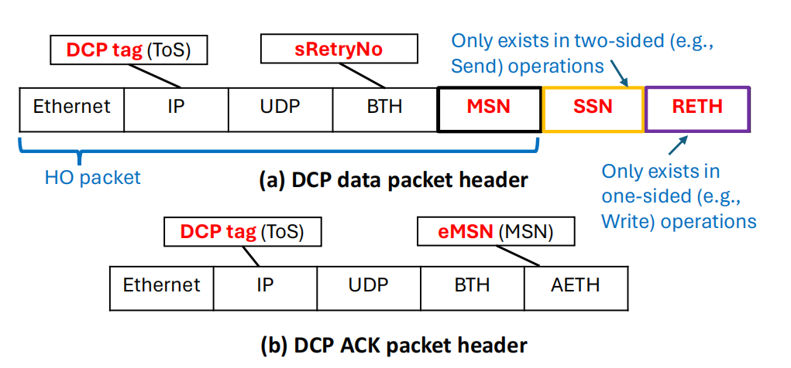
粗粒度超时重传
场景
如果出现链路/交换机故障，那控制平面无损传输的假设被打破，也不能使用HO重传，只能启用超时重传。
发送方为每个QP维护一个最小未确认序列号（unaMSN），并关联一个计时器，若得到的eMSN大于unaMSN，那就更新unaMSN，计时器归零，否则继续计时，超时重传。
修正
这违背了“只传一次”的交付保证，影响接收方包计数的准确性。发送方为每个QP维护一个sRetryNo（初始为0）的值，用来记录unaMSN超时次数，数据包在头部包含sRetryNo。
接收方为eMSN维护一个rRetryNo，当接收方收到

